Slide 1
선형 자료 구조
영우

Slide 2
목차
01 연결 리스트
02 배열
03 벡터
04 스택
05 큐

Slide 3
연결 리스트
데이터를 감싼 노드를 포인터로 연결한 자료구조
노드 : 연결 리스트의 기본 단위. 데이터를 저장하는 데이터 필드와 다음 노드를 가리키는 링크 필드로 구성
포인터 : 메모리 상의 주소를 저장하는 변수
헤드 : 연결 리스트에서 가장 처음에 위치하는 노드. 리스트 전체를 참조하는데 사용
테일 : 연결 리스트에서 가장 마지막에 위치하는 노드. 이 노드의 링크 필드는 null을 가리킴
싱글 연결 리스트 : next 포인터만 가진다
이중 연결 리스트 : next 포인터와 prev 포인터를 가진다
원형 이중 연결 리스트 : 이중 연결 리스트와 같지만 마지막 노드의 next 포인터가 헤드 노드를 가리킨다

Slide 4
배열 (정적 배열)
같은 타입의 변수들로 이루어져 있다
크기가 정해져 있고, 인접한 메모리 위치에 있는 데이터를 모아놓은 집합
중복을 허용하고 순서가 있다
랜덤 접근이 가능하다 (연결 리스트는 순차적 접근이 가능하다)
접근 속도 : 배열 > 연결 리스트
삽입과 삭제 속도 : 배열 < 연결 리스트

Slide 5
벡터
동적 배열이다
중복을 허용하고 순서가 있다
랜덤 접근이 가능하다
맨 뒤의 요소를 삭제하거나 삽입하는데 O(1)이 걸린다

Slide 6
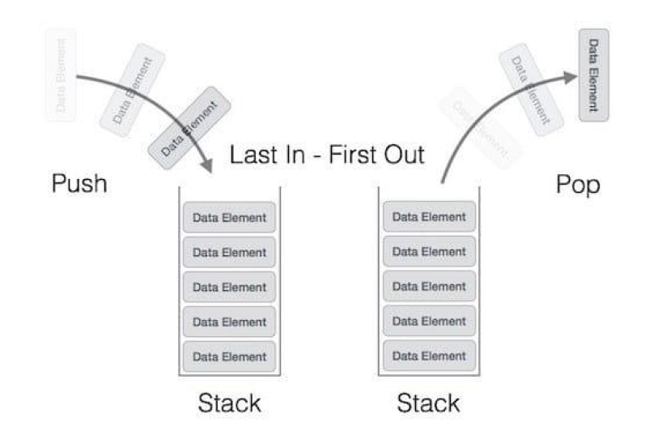
스택
가장 마지막으로 들어간 데이터가 가장 첫 번째로 나오는 자료구조
재귀적인 함수, 알고리즘, 웹 브라우저 방문 기록 등에 사용

Slide 7
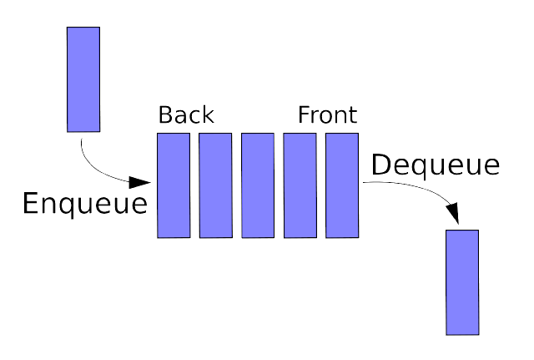
큐
먼저 들어간 데이터가 먼저 나오는 자료 구조
CPU 작업을 기다리는 프로세스, 스레드 행렬, 네트워크 접속 행렬 등에 사용

